Slide 1
Case study
Analiza isplativosti razvoja proizvoda
3D SIMULATOR ZA SIGURNO UPRAVLJANJE PROMETOM LNG TANKERA u nastavi i edukaciji pomoraca
Neven Kundija, direktor
Kukuljanovo, 16.10.2019.

Slide 2
Tvrtka MEP d.o.o. Rijeka:
Osnovana 1996. godine
Glavna djelatnost:
Prodaja, projektiranje, proizvodnja, instalacija, servis i održavanje modularnih računalnih centara, simulatora za edukaciju pomoraca, te energetskih i rashladnih sustava za kritično napajanja i hlađenje podatkovnih i i telekomunikacijskih centara.
power &cooling solutions
ICT , telekomunikacije, industrija, brodska primjena ...

Slide 3
RJEŠENJA & PROIZVODI
Projektiranje i izvođenje podatkovnih centara
Proizvodi i rješenja za pomorstvo i offshore industriju
Simulatorski sustavi za navigaciju u pomorstvu
UPS sustavi besprekidnog napajanja (AC/DC)
Baterije i baterijski sustavi
Diesel električni agregati
Precizna klimatizacija za ICT opremu i industriju
Tehnička podrška, održavanje i jamstvo

Slide 4
MEP d.o.o.
MEP posluje na tri lokacije; Kukuljanovo (Rijeka) , Zagreb i Ljubljana (Slovenija) s preko 30 zaposlenih stručnjaka, organiziranih u odjele:
Odjel energetske elektronike
Odjel dizel električnih postrojenja
Odjel precizne klimatizacije i hlađenja
Odjel specijalnih projekata u pomorstvu i brodogradnji
Tehnički odjel i odjel prodaje uključuje iskusne inženjere koji rade u tehničkoj podršci, inženjeringu, planiranju i upravljanju projektima modularnih računalnih centara, simulatora za edukaciju pomoraca, te energetskih i rashladnih sustava za kritično napajanja i hlađenje podatkovnih i i telekomunikacijskih centara.

Slide 5
MEP tehnička podrška
Stalna inovacija , pouzdani i kvalitetni proizvodi
MEP d.o.o. kontinuirano radi na poboljšanju kvalitete i znanja svojih djelatnika
ISO 9001:2008, ISO 14001, ISO 27001:
Prodaja, projektiranje, instalacija, servis i održavanje simulatora za obuku pomoraca , te energetskih i rashladnih sustava telekomunikacijskih i računalnih centara
Certifikat za poslovnu sigurnost

Slide 6

Partneri

Slide 7
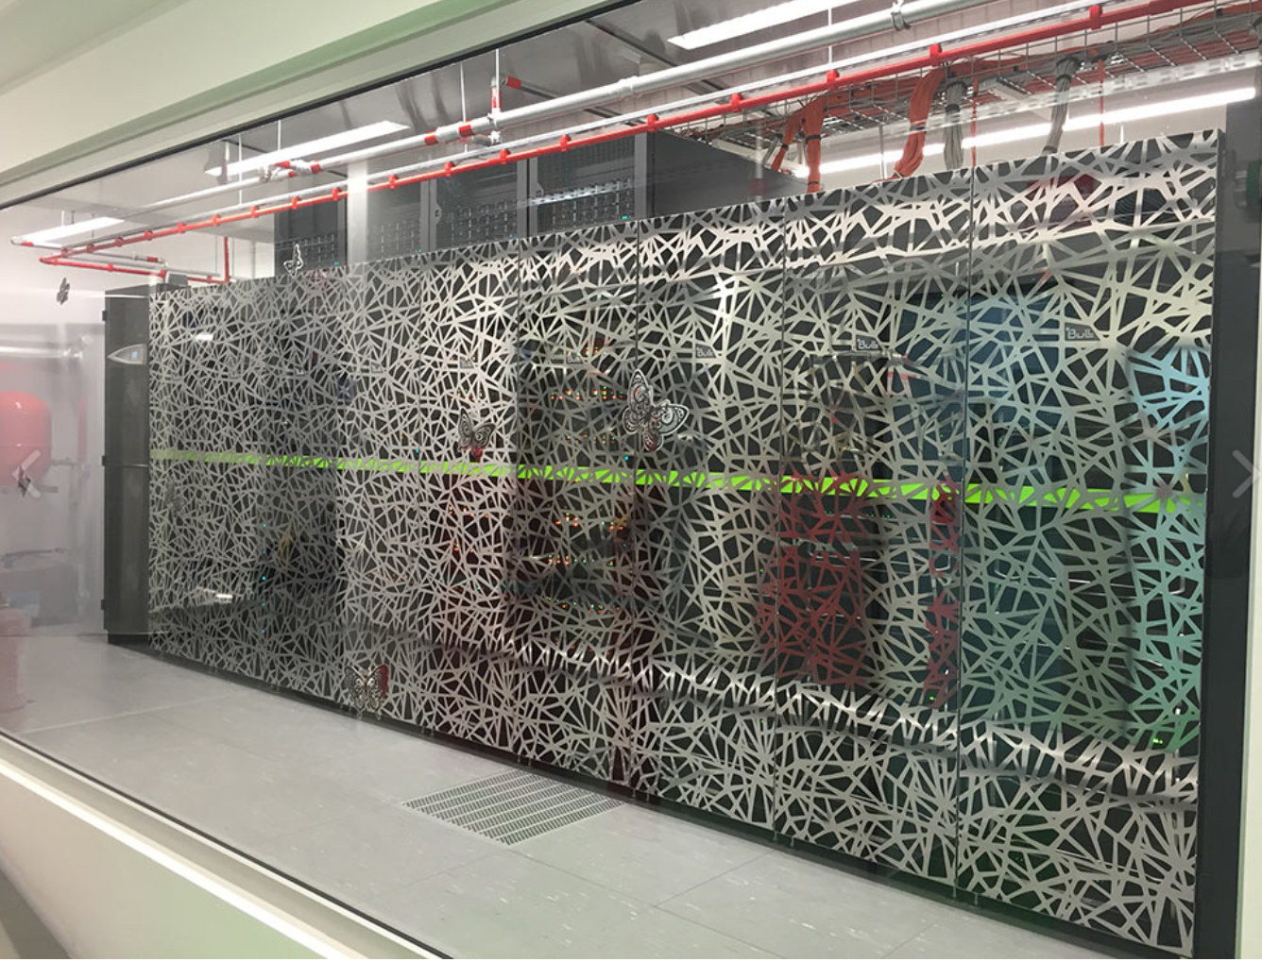
MEP - reference
Podatkovni centar Križ d.o.o. Jastrebarsko Datacross
Dobava, montaža i puštanje u rad klima opreme, sustava besprekidnog napajanja i sustava rezervnog napajanja (diesel agregata), SLA ugovor o održavanju.
Sveučilište u Rijeci HPC Bura
Projektiranje, izgradnja podatkovnog centra, dobava opreme, organizacija i izvođenje radova, puštanje u pogon opreme podatkovnog centra za smještaj superračunala HPC Bura, SLA ugovor o održavanju.

Slide 8
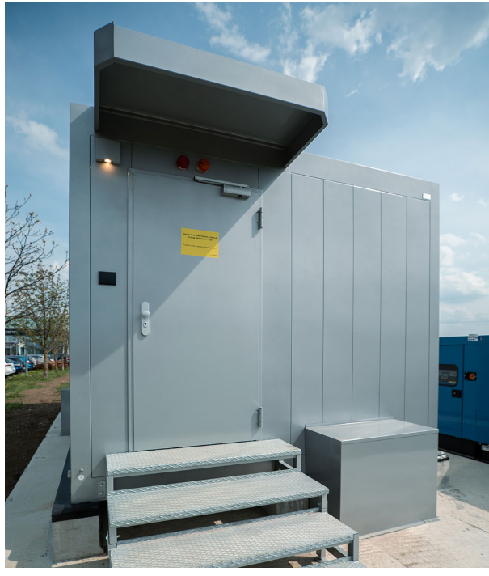
MEP - reference
Podatkovni centar JGL d.d. Rijeka
Izgradnja i dobava opreme kompletnog podatkovnog centra, SLA ugovor o održavanju.
Godina 2015
Kontakt osoba: Vedran Markić, voditelj informatike
TROKUT ŽITNJAK A1 podatkovni centar (za IBM Hrvatska)
Dogradnja podatkovnog centra, SLA UPS ugovor o održavanju.
Godina 2014-2016
Kontakt osoba: Denis Ružak, IBM
RIMAC automobili d.o.o.
Podatkovni centar u kontejneru MDC 50 kW
Godina 2018
Kontakt osoba: Dubravko Hlede

Slide 9
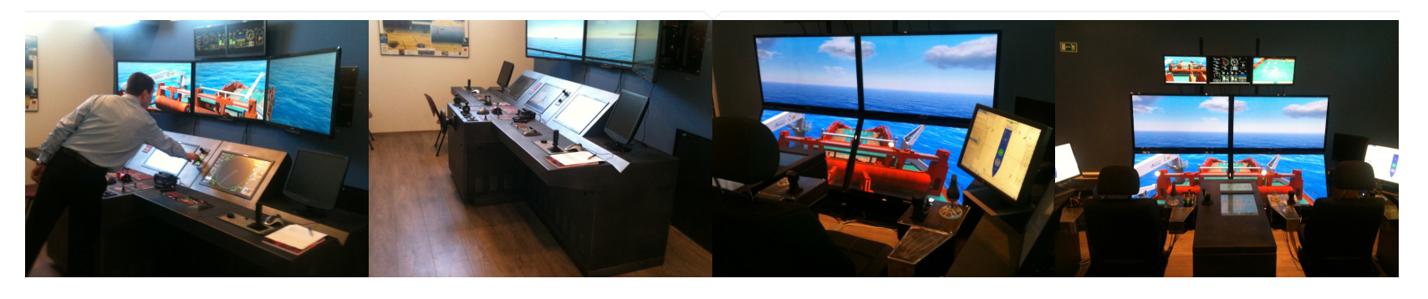
MEP - reference
Simulatori za edukaciju pomoraca
Pomorski fakultet Rijeka
Pomorski fakultet Zadar
Pomorski fakultet Split
Pomorski fakultet Kotor
Pomorski fakultet Bar
APAVE MARE
AMV International
Diverso Impex d.o.o. Split
I mnogi drugi

Slide 10
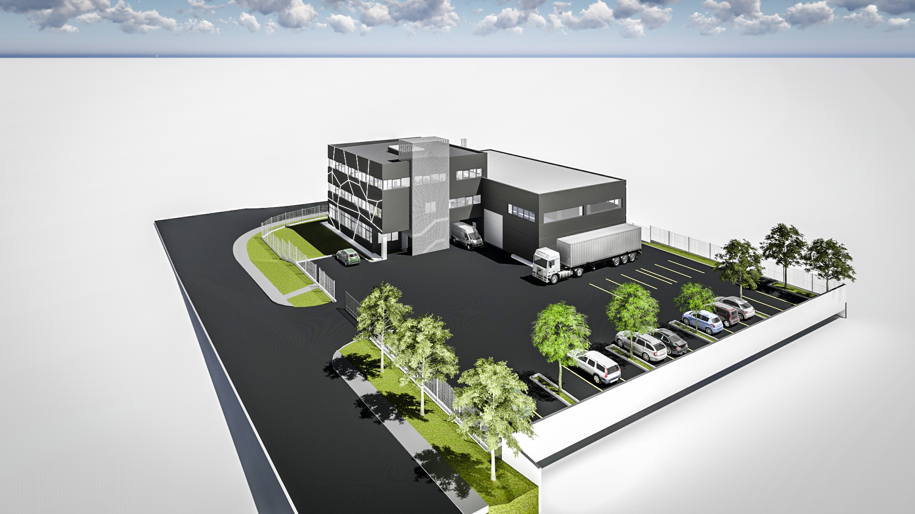
MEP d.o.o. - budućnost

Slide 11
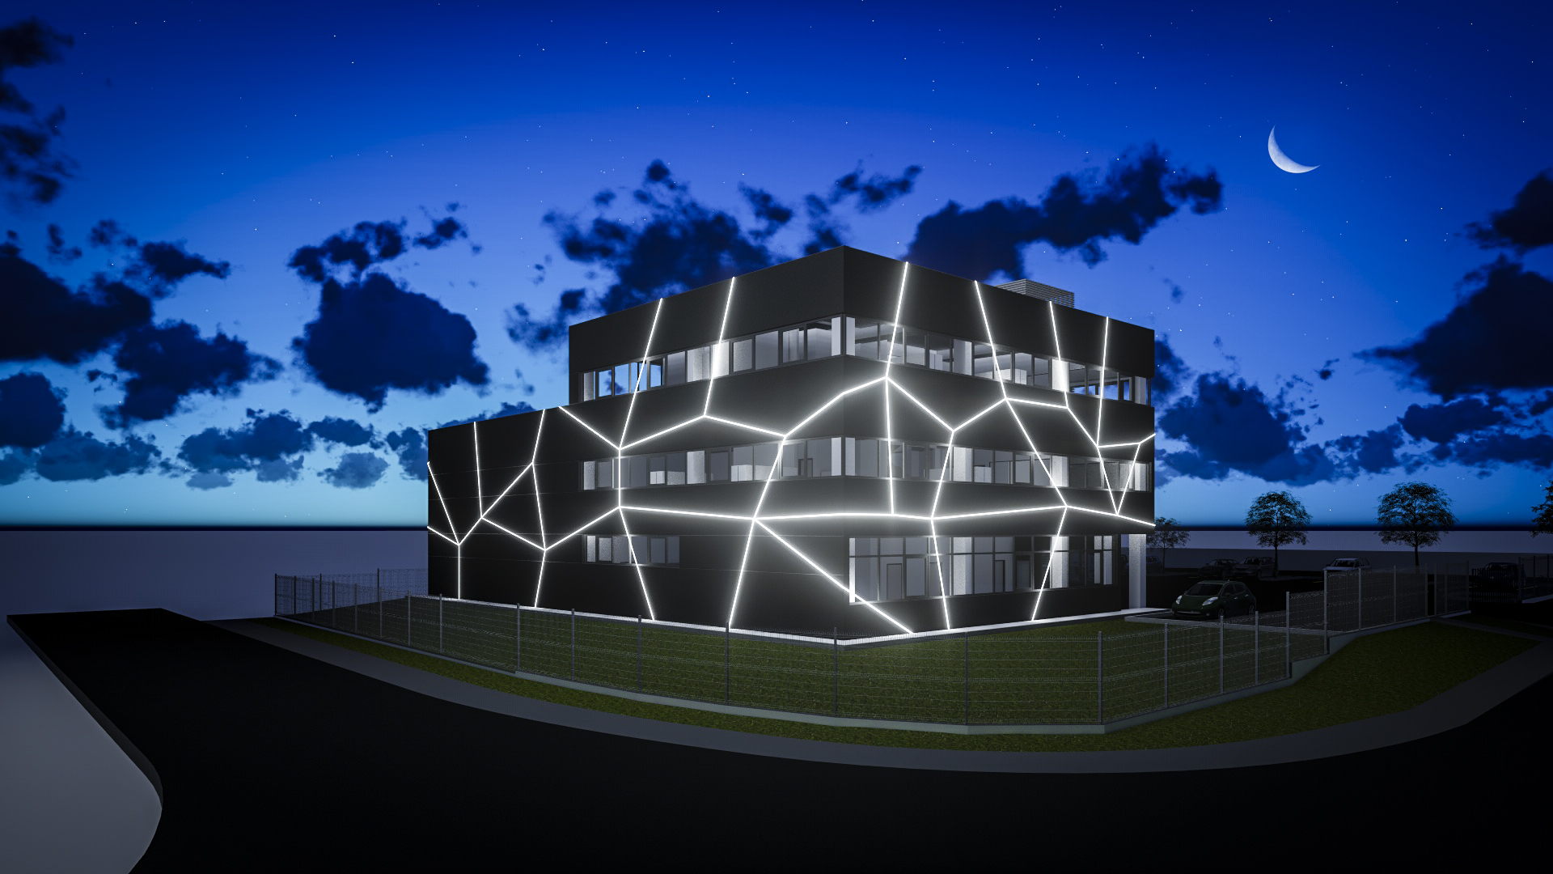
MEP d.o.o. - budućnost

Slide 12
Analiza isplativosti razvoja proizvoda
3D SIMULATOR ZA SIGURNO UPRAVLJANJE PROMETOM LNG TANKERA u nastavi i edukaciji pomoraca
Trenutno na tržištu ne postoji potpuno softversko rješenje koje u potpunosti vjerno simulira sve tehnološke procese LNG brodova tijekom eksploatacije uslijed čega se povećavaju rizici od havarija zbog nedovoljno educiranog i kompetentnog osoblja

Slide 13
CILJ PROJEKTA
Razvoj novog proizvoda, rješenja koje će omogućiti pametno učenje u realnom 3D okruženju za sve članove posade LNG tankera i tako unaprijediti upravljanje i kontrolu LNG tankerima.
Primjena inovativnog 3D simulatora u edukaciji posade, smanjiti će rizike od ljudske pogreške zbog nestručnog rukovanja opremom, kao i moguće havarije te direktno utjecati na sigurnost plovidbe i kontrolu prometa.

Slide 14
ZAINTERESIRANE STRANE
Obrazovne institucije za pomorce
Projektantski uredi za dizajn LNG tankera
Brodovlasnici
Osiguravatelji

Slide 15
OGRANIČENJA I RIZICI
Financijska ograničenja (overload budžeta)
Vrijeme (hoće Ii se u zadano vrijeme projekt realizirati i hoće li u trenutku odobravanja i plasiranja već postojati identična rješenja na tržištu
Raspoloživost i know-how članova razvojnog tima
Raspoloživost opreme odgovarajućeg tehnološkog nivoa

Slide 16
Case study
Studija mora sadržavati:
Istraživanje potencijala tržišta (obavezan prikaz provedenog istraživanja, kupci, cijena, prihod, način prodaje … )
Okvirna analiza troškova razvoja i certifikacije proizvoda
Okvirni troškovi marketinga i prodaje
Zaključak

